Slide 1
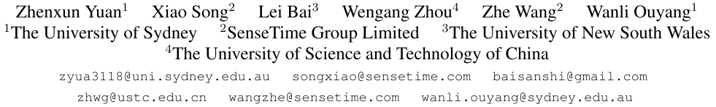
Temporal-Channel Transformer for 3D Lidar-Based Video Object Detection in Autonomous Driving
ArXiv ID: 2011.13628
27 Nov 2020
Speaker: Zhu Hu

Slide 2
Introduction
基于激光雷达点云的三维目标检测在机器人感知和自动驾驶等应用中具有重要的意义。尽管近年来基于自然图像和视频的目标检测技术有了很大的进步，但由于点云数据中数据点分布的不规则和不均匀性，从点云数据中识别和定位三维目标仍然具有很大的挑战性。
为了处理这个问题,目前的三维目标检测的主要做法：
1）直接在一个原始点云帧上使用基于图形的模型( graph-based model)。
2）通过体素特征编码(Voxel feature Encoding, VFE)将三维点云数据转换为二维伪图像特征图（pseudo image），然后对单帧进行检测。

Slide 3
Introduction
然而，由于点云的稀疏性，单帧三维目标检测仍然具有很大的局限性，特别是在检测移动目标中。为了解决上述局限性，一部分研究人员利用点云视频相邻帧的上下文信息对目标帧进行增强来解决数据的稀疏性问题。
在这方面，早期的工作只是简单地将前面的点云帧与当前帧concat到一起，而没有考虑数据帧间的相关性。后续的研究工作进一步考虑了基于递归神经网络(RNN)及其变体(ConvGRU和ConvLSTM)的连续帧间的时空相关性。

Slide 4
Motivation
上面这几个方法都将所有点云帧的信息平等地处理，并将这些信息聚在一起得到目标帧的最终表示。但是这样处理不仅不精确，而且会引入不相关的信息，主要有两个原因：
1）激光雷达的采样频率很高(比如32线的激光雷达每秒采集20帧点云数据)，连续帧的数据存在高度冗余。
2）激光雷达采集数据时，会采集到大量的周围环境信息，而不是感兴趣的目标。
因此，在相邻帧数据上实现目标帧的稠密而准确的特征表示，是基于激光雷达的视频三维目标检测中的关键问题。

Slide 5
Contributions
本文研究了基于三维激光雷达点云数据的视频三维目标检测，通过整合相邻帧的相关信息来实现更加准确的目标检测。文章主要贡献如下：
1）提出了一个Temporal-Channel Transformer模块（TCTR），以逐体素的方式，用帧内和帧间的相关信息增强目标帧信息。
2）提出一个特征优化模块，利用门控机制（ gating mechanism ）移除与目标无关的信息，将目标帧的稠密特征和稀疏特征融合起来作为最终特征。

Slide 6
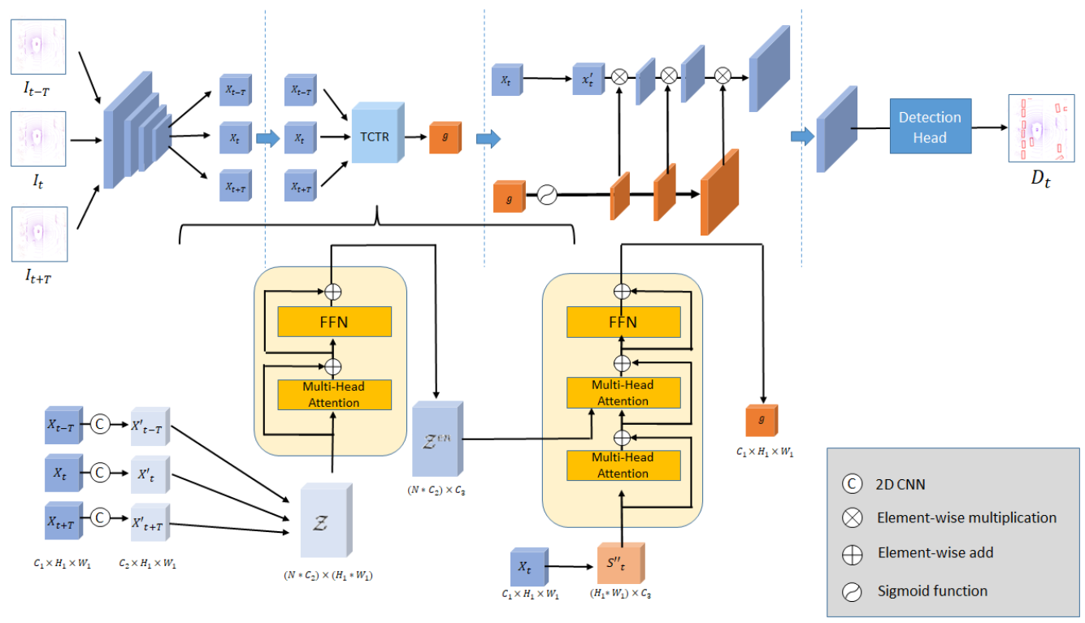
Method — Network structure
Notes:
利用所有输入帧的点云信息来对目标帧的物体进行检测。

Slide 7
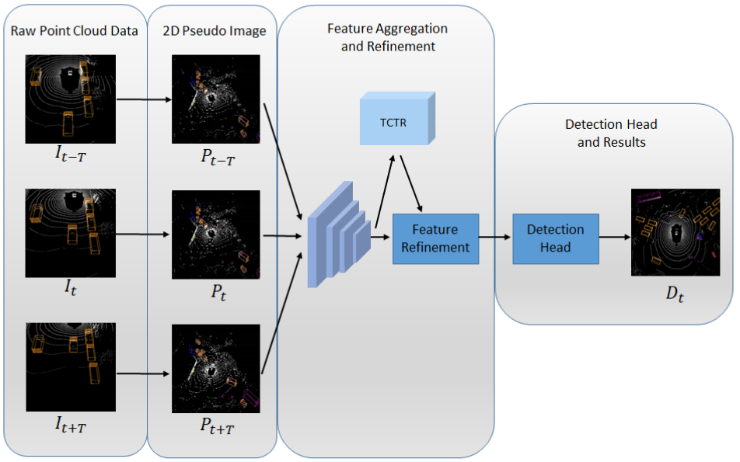
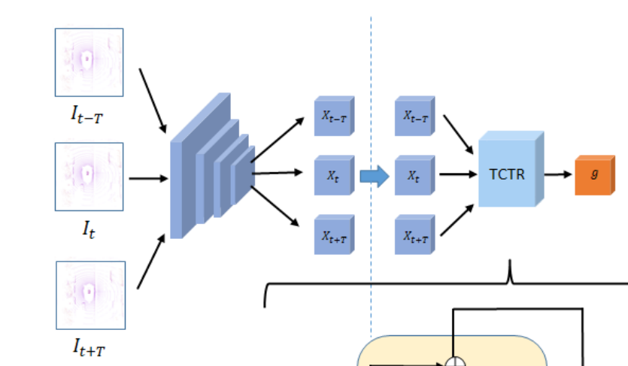
Method — Preliminary
先将点云数据的三维空间投影成H×W的鸟瞰视图下的pillar。然后使用Pillar Feature Network从原始点云数据中提取特征。就完成了将每一帧点云数据转换成了二维的伪图像（pseudo image）。
backbone简单的采用两个卷积层后面跟着四个resblock（参考resNet），每个resblock后面跟着一个max-pooling层，用于下采样。

Slide 8
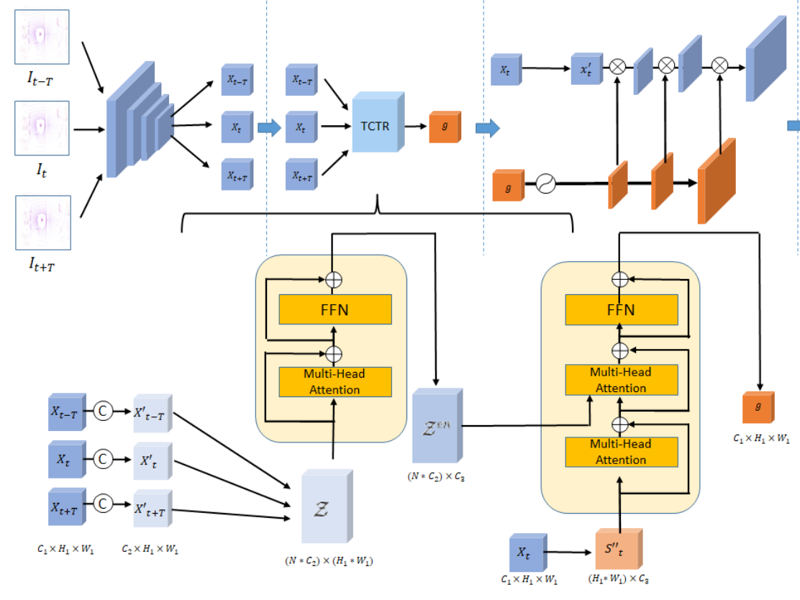
Method — Temporal-channel Transformer
TCTR模块由一个时间通道编码器和一个空间解码器组成。

Slide 9
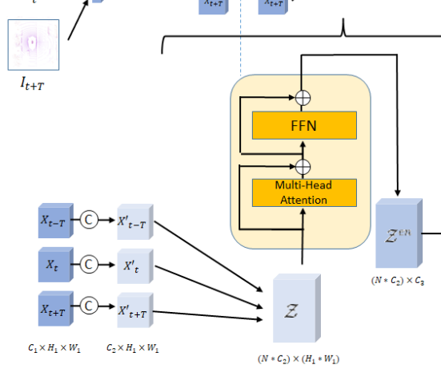


Method — TCTR Encoder
Encoder部分有M个相同的编码块组成，每一个编码块包含一个multi-head attention层和Feature Forward Network (FFN)层。
Notes:
QK决定了对应channel的attention分数（即重要性）
FFN的加入引入了非线性(ReLu激活函数)，变换了attention output的空间, 从而增加了模型的表现能力。把FFN去掉模型也是可以用的，但是效果差了很多。

Slide 10
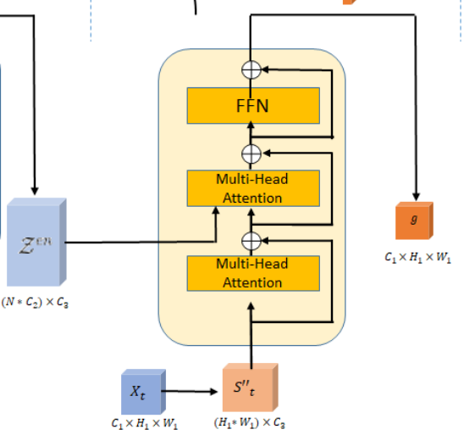

Method — TCTR Decoder
Decoder中同样使用了multi-head attention，并且有两种不同类型的attention。
第一种类型使用self-attention，输入是S’，计算不同节点之间的相关性，输出S‘’。
S''进一步输入到第二种类型的multi-head attention，利用帧间的空间相关性来增强S‘’。
最终输出了具有帧间和帧内信息增强后的特征，记为g。

Slide 11
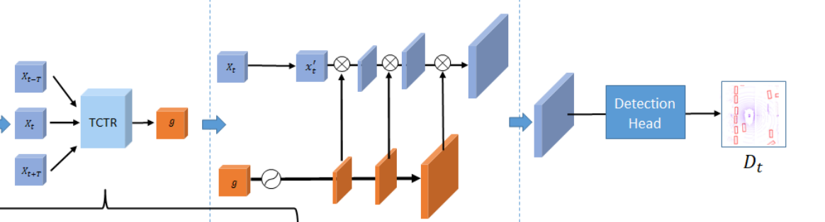

Method — Feature Refinement Module
将TCTR模块输出的特征g与特征Xt融合，来获取更多有用的信息。文中使用门控机制将它们组合在一起，这种机制广泛应用于序列建模(如RNN)中，能够过滤掉与目标无关的信息。
将融合后的特征Ft进行上采样，同时对g也进行上采样，并且将上采样g和上采样Ft结合起来，不断优化输出。最后使特征Ft拥有和二维伪图像P一样的分辨率，用于检测。
最后的目标检测使用的是和PointPillars相同的检测头。

Slide 12
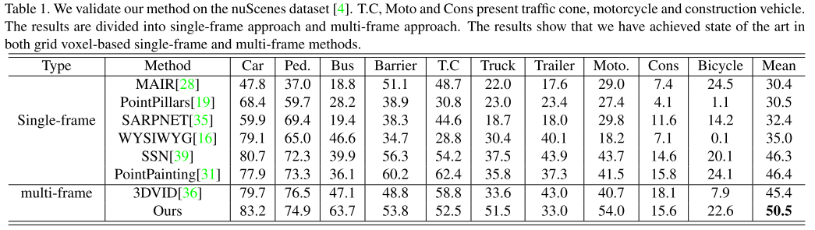
Experiments
以往的单帧三维目标检测方法大多是在KITTI数据集上进行实验的。然而，KITTI没有连续帧，这使得它无法评估三维视频目标检测方法。因此本文在nuscenes数据集（CVPR 2020）上评估模型，nuscenes拥有700个场景集和大量的数据。数据集的帧数为每秒20帧，每0.5秒进行一次标注。有标注的帧作为关键帧，没有标注的帧作为扫描帧。
Notes:
PointPillars [19], SARPNET [35], and WYSIWYG [16]基于体素的单帧三维物体检测方法。
PointPainting[31]是基于PointPillars框架并进一步融合了图像数据的方法。
3DVID[36]是nuScenes数据集上SOTA的视频三维目标检测网络。
SSN[39]利用点云的形状特征，提出了一种对点云形状进行编码的方法来改进目标分类的网络。

Slide 13
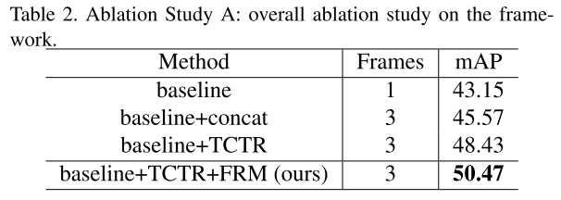
Experiments
Ablation Study A
baseline: backbone+up-sampling，直接将Xt作为Ft。就是单帧三维物体检测方法
baseline+concat: 把相邻帧的特征concat作为融合特征Ft。
baseline+TCTR: 单独使用TCTR模块的输出g作为Ft，来探索输入帧之间的空间、时间和channel的作用。

Slide 14
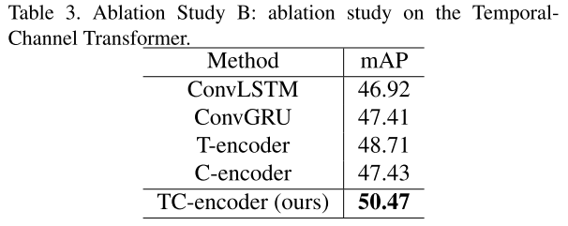
Experiments
Ablation Study B
通过用其他网络或变体替代文中的TCTR模块，对其有效性进行更深入的研究。
T-encoder：直接将每一帧作为一个整体进行编码，而不是每一帧中的每个channel。
C-encoder：不考虑时间相关性，只将一帧中的不同channel进行编码。
实验结果表明文中的方法达到了最好的性能，说明TCTR模块在捕获输入图像中的复杂依赖关系方面有着不错的效果。比T-encoder效果好，说明探索channel之间的相关性对于视频目标检测是有必要的。
Notes:
这个实验中只对TCTR部分进行调整，网络其他部分都保持不变。

Slide 15
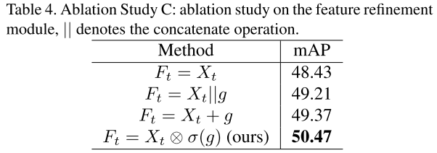
Experiments
Ablation Study C
研究了Xt与TCTR模块的输出g采用不同方式融合的效果。（第一行应该是Ft = g，文中写错了）
说明无论采用concat还是直接相加的方式，进行特征的融合都提高了视频目标检测的性能
文中的采用门机制的特征优化模块进一步提高了性能，证明了该模块的有效性。

Slide 16
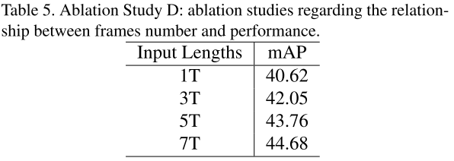
Experiments
Ablation Study D
探究了输入帧的数量对视频目标检测性能的影响。
由于GPU内存和训练时间的限制，只使用关键帧作为实验的输入。
可以看出，随着输入帧数量的增加，检测精度不断提高。
这说明了对更多帧信息进行挖掘和叠加对视频目标检测的重要性。
Notes:
实验数据和前面的实验对不上。

Slide 17
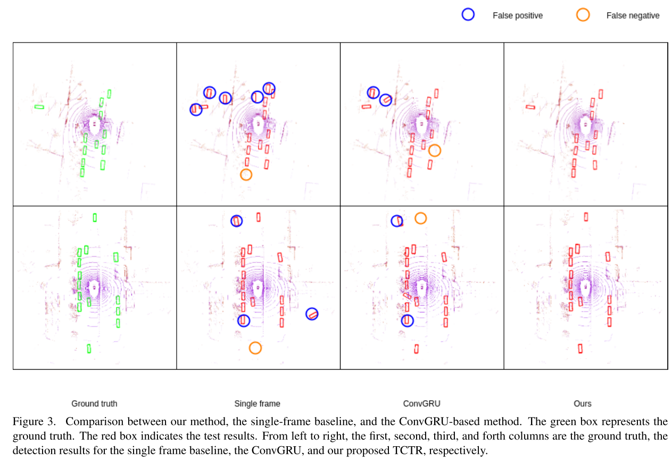
Experiments

Slide 18
Thanks!

